Slide 1
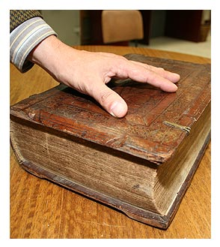
REGLAMENTO APRENDIZ SENA

Slide 5
De carácter Académico

Slide 9
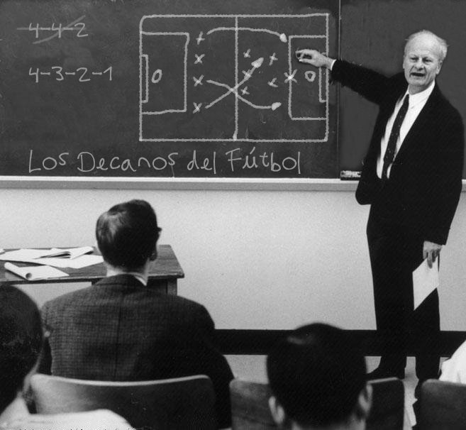

Slide 11
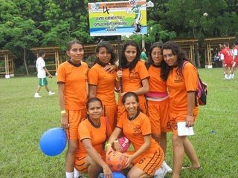
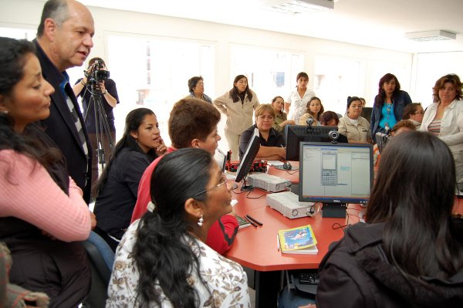
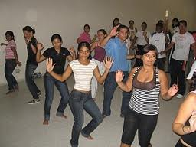

Slide 14
De carácter
Comportamental

Slide 19
Deberes de los Aprendices

Slide 24
De Carácter
disciplinario

